Slide 1
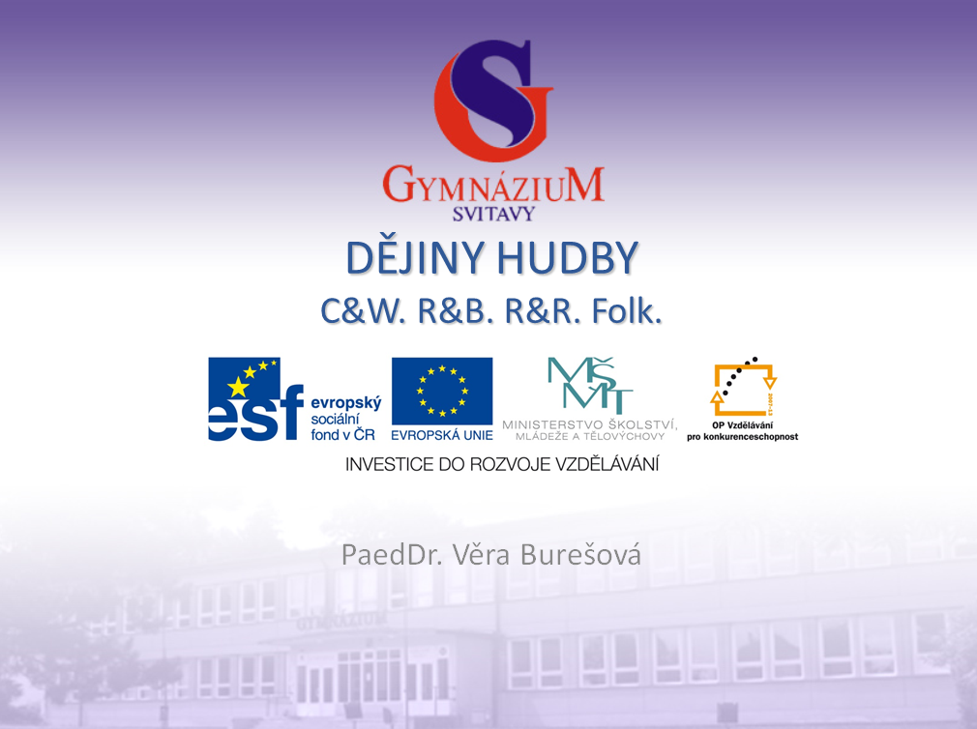

Slide 2
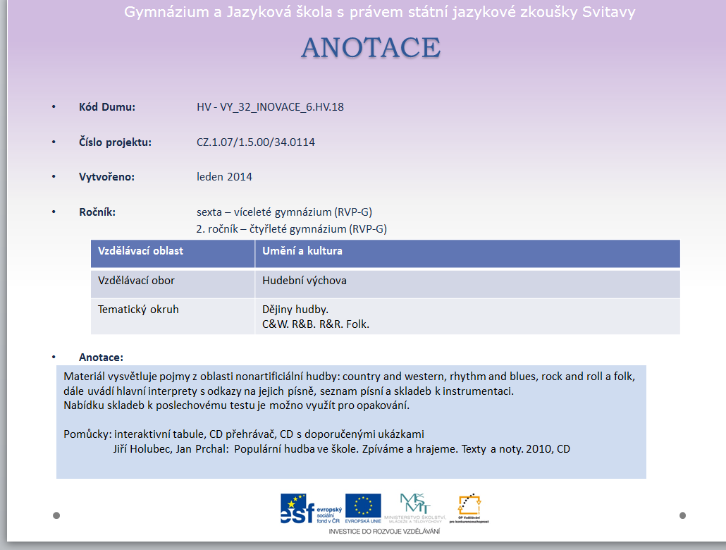

Slide 3
C&W. R&B. R&R. FOLK.
COUNTRY AND WESTERN
RHYTHM AND BLUES
ROCK AND ROLL
FOLK
zpíváme FOLK
zpíváme a hrajeme R&R FOLK

Slide 4
úkol č. 1 : BESEDA
Dvě skupiny studentů porovnávají za pomocí otázek kladených moderátorem možnosti vážné a populární hudby.
Kdo je skladatel, kdo interpret?
Jaký je jejich význam při provedení hudby?
Existuje notový zápis skladby, písně?
Jaké jsou hudební nástroje? Jaká je odborná příprava hráčů?
Jak je hudba provozována z hlediska dynamiky?
Co se při poslechu skladeb předpokládá od posluchače?
Jaké jsou finanční dotace?
Jak je hudba přijímána?

Slide 5
úkol č. 2: PREZENTACE vytvořené studenty
COUNTRY AND WESTERN
Svěráková 2012, Šafářová 2012 video
RHYTHM AND BLUES
Ambrožová 2012, Tran 2012
ROCK AND ROLL
Šimková 2013, Zoková 2012, Baťková 2012 CD+video, Ondráčková 2010 videa, Jánská 2011 videa+CD, Antošová 2009
FOLK
Malý 2012, Nowaková 2012

Slide 6
RHYTHM AND BLUES
elektrifikované městské blues
ovlivnil vznik R&R
nástroje: rytmická sekce
basová kytara
elektrické kytary
saxofon

Slide 7
RHYTHM AND BLUES poslech
MAHALIA JACKSON
RAY CHARLES: Georgia On My Mind
OTIS RUSH
ARETHA FRANKLIN: I Say A Little Prayer
NINA SIMONE
JAMES BROWN

Slide 8
COUNTRY AND WESTERN
bělošská americká hudba vycházející z písňových tradic evropských přistěhovalců usazených v izolaci od velkých měst
směry
bluegras
C&W hraná původně v oblastech amerického jihu
nástroje: 5 strunné banjo, kytara, mandolína, housle, kontrabas,
dobro, foukací harmonika, 4-5hlasý zpěv
rockabilly
proud C&W předcházející R&R
centrem Memphis (Tennessee, USA)
1954–1958 vrchol

Slide 9
COUNTRY AND WESTERN poslech
country
HANK WILLIAMS
JOHNY CASH: Ring of Fire
KRIS KRISTOFFERSON
JOHN DENVER: Leaving on a Jet Plane
bluegrass
ROBERT KŘESŤAN A DRUHÁ TRÁVA : Panenka
POUTNÍCI

Slide 10
ROCK AND ROLL
rychlé skladby, které vycházely z C&W a byly ovlivněny R&B
všechny styly populární hudby od počátku 50. let po nástup Beatles
rychlé skladby tanečního charakteru

Slide 11
ROCK AND ROLL poslech
  ELVIS PRESLEY: Can´t Help Falling In Love
  Love Me Tender
  BILL HALEY: Rock Around The Clock
  CHUCK BERRY: Johnny B. Goode
  Rock And Roll Music
  Rock AND Roll Music, The Beatles
  BUDDY HOLLY
  JERRY LEE LEWIS
  ROY ORBISON

Slide 12
R&R zpíváme a hrajeme
Zuzana C. S. Foster
Růže z Texasu
Pár havraních copánků Elvis Presley
Can´t Help Falling In Love Elvis Presley

Slide 13
FOLK
kořeny v anglosaských zemích
znamená lid respektive lidovou písničku
v češtině se pro lidovou hudbu používá termín folklór pojmem folk se označuje moderní folk
představuje píseň doprovázenou akustickými nástroji
typickým znakem je angažovanost písní -> protestsong

Slide 14
FOLK poslech
JOAN BAEZ KAREL KRYL
BOB DYLAN JAROMÍR NOHAVICA
JONI MITCHELL KAREL PLÍHAL
PETER, PAUL & MARY TOMÁŠ KLUS
SIMON & GARFUNKEL SPIRITUÁL KVINTET
PETE SIGER VLASTA REDL

Slide 15
FOLK zpíváme
Where Have all the Flowers Gone Pete Seeger
Joan Baez
Peter Paul and Mary
Řekni, kde ty kytky jsou Marta Kubišová
Country Roads John Denver
Veď mě dál, cesto má Pavel Bobek
Leaving On A Jet Plane Live
Peter, Paul & Mary
Spinkej Spirituál kvintet
Blowing In The Wind Bob Dylan
Joan Baez Stevie Wonder
Vítr to ví Bob Frídl

Slide 16
FOLK zpíváme
Morituri te salutant Karel Kryl
Tři čuníci Jaromír Nohavica
Vlaštovko leť Jaromír Nohavica
Mezi horami Čechomor
Sbohem galánečko Vlasta Redl

Slide 17
FOLK zpíváme a hrajeme
Leaving On A Jet Plane , 1966 John Denver
Knockin´On Heavens Door Bob Dylan
Knocking On Heaven's Door - Guns N' Roses
Hallelujah Leonard Cohen
Hallelujah
Kometa Jaromír Nohavica
Když jsi smutná Karel Plíhal
Proměny Čechomor
Vyšly ryby Čechomor

Slide 18
Použité hypertextové odkazy jsou platné ke dni vytvoření díla.

